Slide 1
Возможности Цифровых образовательных технологий в рамках предметов ЕНЦ
Епифанова И.А., учитель химии МБОУ «СОШ 197»
Файзулина Н.Х., учитель химии МБОУ «СОШ 87»

Slide 2

Применение ЦОТ на уроках естественно научного направления становится новым методом организации активной и осмысленной работы учащихся

Slide 3

Возможности информационных технологий
построение открытой системы образования;
изменение организации процесса обучения;
рациональная организация познавательной деятельностишкольников;
использование принципиально новых познавательных средств;
изучение явлений и процессов на основе использования средств компьютерной графики и моделирования

Slide 4

Преимущества использования ЦОТ
эмоциональная окраска образовательного процесса;
разнообразие форм и средств обучения;
повышение творческой активности учащихся;
повышение мотивации обучения, активности и инициативности учащихся;
развитие навыков самообразования и самоконтроля;
развитие информационного мышления детей.

Slide 5
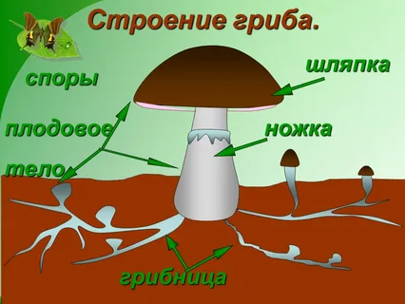
Типы и формы ЭОР
Цветные рисунки и фото.
Цветные рисунки и фото позволяют расширить иллюстративный ряд, придать ему большую эмоциональность, приближенность к реальной жизни, что способствует лучшему усвоению материала и повышению результативности занятия.

Slide 6
Слайд-шоу
сменяющиеся иллюстрации (фотографии, рисунки)
Использование слайд-шоу дает возможность более наглядно проиллюстрировать новый материал, привлечь внимание учащихся.
Особенно полезны слайд-шоу при изучении многообразия живых организмов различных систематических групп,
при разборах методик проведения исследований и экспериментов.

Slide 7
Видеофрагменты
позволяют использовать видеоматериал как сверхэффективное средство создания проблемной ситуации на занятии или при анализе ошибок (при полевых исследованиях и т.п.)

Slide 8
Анимации
предназначены для иллюстрации механизмов тех или иных физических, химических, биологических процессов, в том числе и микромира. Психологически привлекательны за счет использования современного компьютерного дизайна, внедряемого в сознание школьника телевидением.

Slide 9
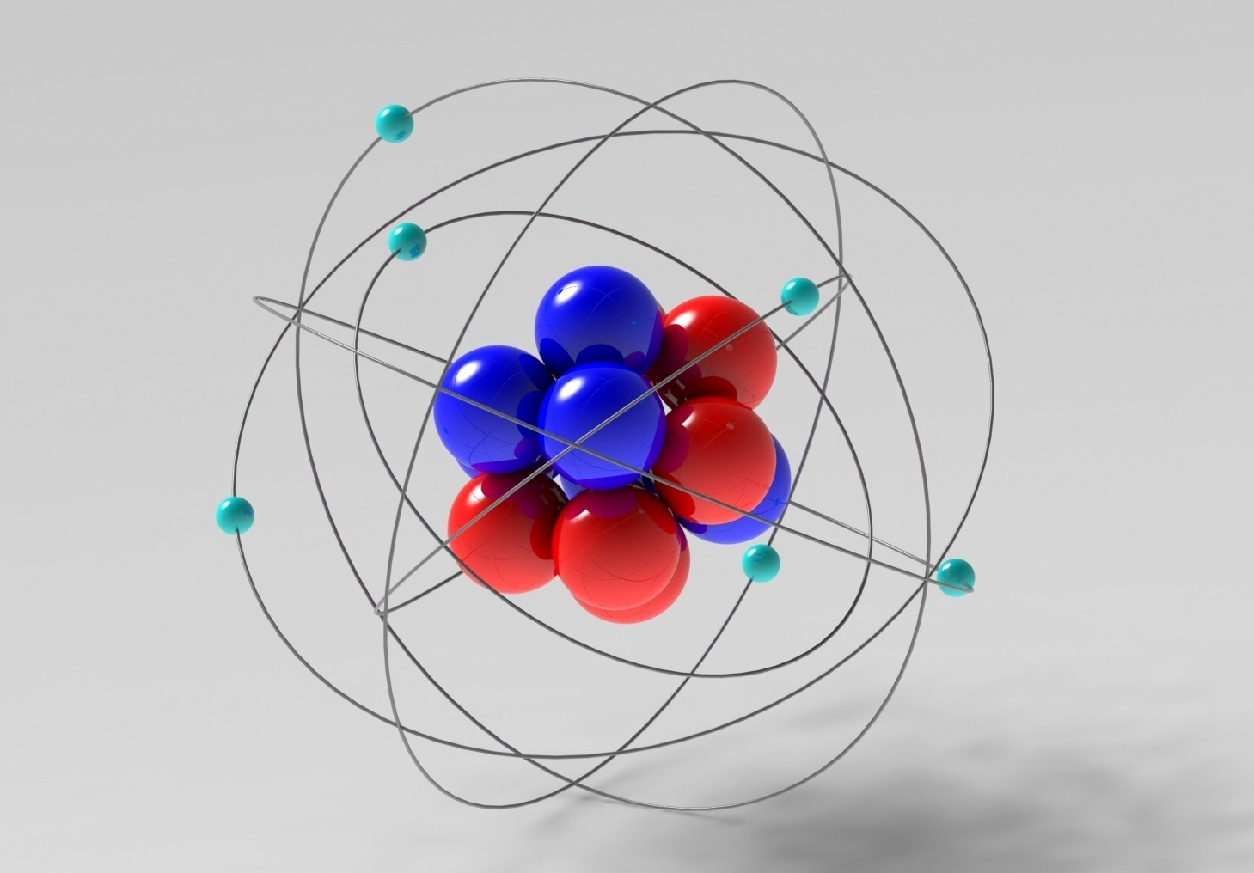
Интерактивные модели
Интерактивные модели - трёхмерное изображение реального предмета или анимация, ход которой зависит от задаваемых начальных условий. Позволяют сформировать в сознании учащегося целостную картину процесса, дают возможность самостоятельно «конструировать» процесс, исправлять свои ошибки, самообучаться.

Slide 10
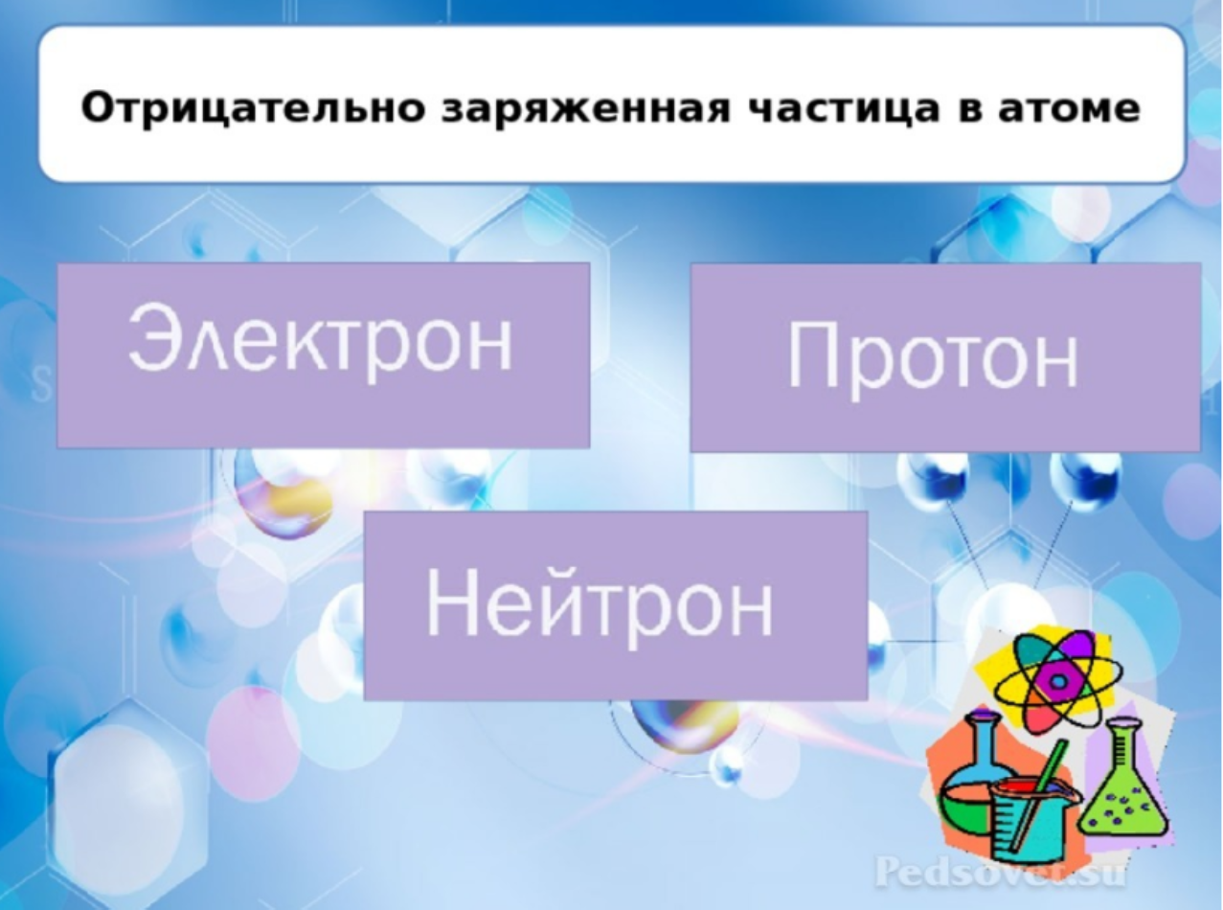
Электронные тренажёры
Дают возможность для самоконтроля при обучении темы
или рассматриваемого явления

Slide 11
Виртуальные лаборатории
обеспечивают эффект присутствия и глубокое погружение в образовательное содержимое для получения безопасного опыта.

Slide 12
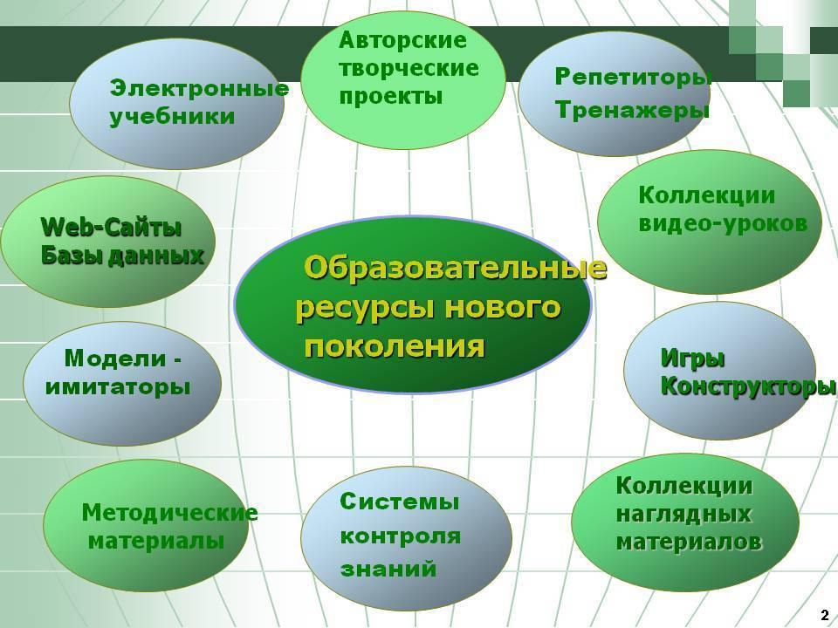

Slide 13
http://fcior.edu.ru - Коллекция федеральных электронных образовательных ресурсов
http://school-collection.edu.ru/catalog/search - Единая коллекция цифровых образовательных ресурсов
https://rco-seversk.ru/metod/digital/elektronnye-obrazovatelnye-resursy/ - Электронные образовательные ресурсы в обучении

